Slide 1

SPI

Slide 2
常用SPI库函数手册
void SPI_Init(SPI_TypeDef *SPIx, SPI_InitTypeDef *SPI_InitStruct);
void SPI_Cmd(SPI_TypeDef *SPIx, FunctionalState NewState);
void SPI_I2S_SendData(SPI_TypeDef *SPIx, uint16_t Data);
uint16_t SPI_I2S_ReceiveData(SPI_TypeDef* SPIx);
FlagStatus SPI_I2S_GetFlagStatus(SPI_TypeDef *SPIx, uint16_t SPI_I2S_FLAG);

Slide 3
常用SPI库函数手册
void SPI_Init(SPI_TypeDef *SPIx, SPI_InitTypeDef *SPI_InitStruct);
描述 | 根据指定参数初始化SPIx外围设备。
SPIx | SPI号
SPI_InitStruct | 原型： typedef struct { uint16_t SPI_Direction; uint16_t SPI_Mode; uint16_t SPI_DataSize; uint16_t SPI_CPOL; uint16_t SPI_CPHA; uint16_t SPI_NSS; uint16_t SPI_BaudRatePrescaler; uint16_t SPI_FirstBit; uint16_t SPI_CRCPolynomial; }SPI_InitTypeDef;

Slide 4
常用SPI库函数手册
void SPI_Init(SPI_TypeDef *SPIx, SPI_InitTypeDef *SPI_InitStruct);
SPI_InitStruct | SPI_Direction：指定SPI单向或双向数据模式，可选 SPI_Direction_2Lines_FullDuplex//2线全双工 SPI_Direction_2Lines_RxOnly//2线只接收 SPI_Direction_1Line_Rx//1线接收 SPI_Direction_1Line_Tx//1线发送 SPI_Mode：指定SPI模式，可选 SPI_Mode_Master SPI_Mode_Slave SPI_DataSize：指定SPI数据帧长度，可选 SPI_DataSize_16b SPI_DataSize_8b SPI_CPOL：可选SPI_CPOL_Low或SPI_CPOL_High SPI_CPHA：可选SPI_CPHA_1Edge或SPI_CPHA_2Edge SPI_NSS：指定硬件NSS还是软件NSS，可选SPI_NSS_Soft或SPI_NSS_Hard

Slide 5
常用SPI库函数手册
void SPI_Init(SPI_TypeDef *SPIx, SPI_InitTypeDef *SPI_InitStruct);
SPI_InitStruct | SPI_BaudRatePrescaler：时钟预分频器值，时钟来自于主时钟，可选 SPI_BaudRatePrescaler_x，其中x(2,4,8,16,32,64,128,256) SPI_FirstBit：指定数据传输是从MSB位还是LSB位开始，可选 SPI_FirstBit_MSB//高位在前 SPI_FirstBit_LSB//低位在前 SPI_CRCPolynomial：指定用于CRC计算的多项式。
FlagStatus SPI_I2S_GetFlagStatus(SPI_TypeDef *SPIx, uint16_t SPI_I2S_FLAG);
描述 | 检查是否设置了指定的SPI/I2S标志位。
返回值 | 标志位是否置位（SET/RESET）
SPI_I2S_FLAG | SPI_I2S_FLAG_TXE//SPI/I2S发送缓存为空标志位 SPI_I2S_FLAG_RXNE//SPI/I2S发送缓存非空标志位 SPI_I2S_FLAG_BSY//SPI/I2S忙碌标志位 SPI_I2S_FLAG_OVR//SPI/I2S溢出标志位 SPI_FLAG_MODF//SPI模式错误标志位 SPI_FLAG_CRCERR//SPI CRC错误标志位

Slide 6
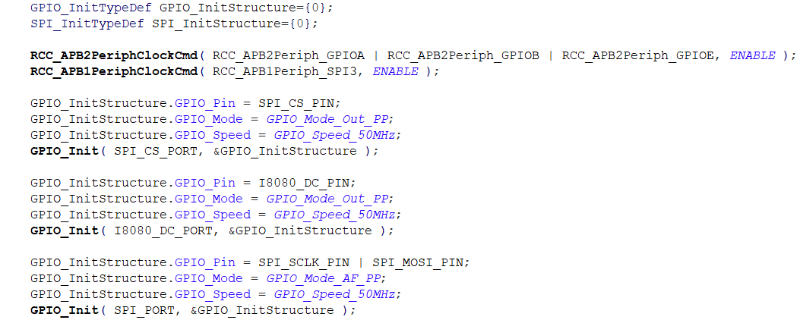
SPI初始化代码（SPI3为例）

Slide 7
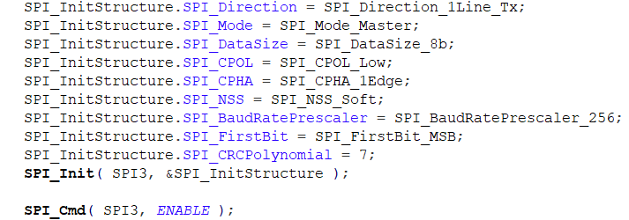
SPI初始化代码（SPI3为例）

Slide 8
I2C

Slide 9
常用I2C库函数手册
void I2C_Init(I2C_TypeDef *I2Cx, I2C_InitTypeDef *I2C_InitStruct);
void I2C_Cmd(I2C_TypeDef *I2Cx, FunctionalState NewState);
void I2C_AcknowledgeConfig(I2C_TypeDef *I2Cx, FunctionalState NewState);
void I2C_GenerateSTART(I2C_TypeDef *I2Cx, FunctionalState NewState);
void I2C_GenerateSTOP(I2C_TypeDef *I2Cx, FunctionalState NewState);
void I2C_Send7bitAddress(I2C_TypeDef *I2Cx, uint8_t Address, uint8_t I2C_Direction);
void I2C_SendData(I2C_TypeDef *I2Cx, uint8_t Data);
uint8_t I2C_ReceiveData(I2C_TypeDef *I2Cx);
FlagStatus I2C_GetFlagStatus(I2C_TypeDef *I2Cx, uint32_t I2C_FLAG);
ErrorStatus I2C_CheckEvent(I2C_TypeDef *I2Cx, uint32_t I2C_EVENT);

Slide 10
常用I2C库函数手册
void I2C_Init(I2C_TypeDef *I2Cx, I2C_InitTypeDef *I2C_InitStruct);
描述 | 根据指定参数初始化I2Cx外围设备。
I2Cx | I2C号
I2C_InitStruct | 原型： typedef struct { uint32_t I2C_ClockSpeed; uint16_t I2C_Mode; uint16_t I2C_DutyCycle; uint16_t I2C_OwnAddress1; uint16_t I2C_Ack; uint16_t I2C_AcknowledgedAddress; }I2C_InitTypeDef; I2C_ClockSpeed：I2C时钟频率，必须低于400kHz I2C_Mode：I2C模式，可选 I2C_Mode_I2C//I2C模式 I2C_Mode_SMBusDevice//SMBus从设备 I2C_Mode_SMBusHost//SMBus主设备

Slide 11
常用I2C库函数手册
void I2C_Init(I2C_TypeDef *I2Cx, I2C_InitTypeDef *I2C_InitStruct);
I2C_InitStruct | I2C_DutyCycle：指定I2C快速模式占空比，可选 I2C_DutyCycle_16_9//I2C快速模式tL/tH=16/9 I2C_DutyCycle_2//I2C快速模式tL/tH=2 I2C_OwnAddress1：本机I2C地址 I2C_Ack：启用或禁用应答位，可选 I2C_Ack_Enable//启用应答位 I2C_Ack_Disable//禁用应答位 I2C_AcknowledgedAddress：寻址模式，可选 I2C_AcknowledgedAddress_7bit//7位地址模式 I2C_AcknowledgedAddress_10bit//10位地址模式

Slide 12
常用I2C库函数手册
void I2C_AcknowledgeConfig(I2C_TypeDef *I2Cx, FunctionalState NewState);
描述 | 启用或禁用指定的I2C应答功能。
void I2C_GenerateSTART(I2C_TypeDef *I2Cx, FunctionalState NewState);//生成起始信号 void I2C_GenerateSTOP(I2C_TypeDef *I2Cx, FunctionalState NewState);//生成终止信号
void I2C_Send7bitAddress(I2C_TypeDef *I2Cx, uint8_t Address, uint8_t I2C_Direction);
描述 | 发送7位地址来寻找从机
I2C_Direction | I2C方向，可选 I2C_Direction_Transmitter I2C_Direction_Receiver
FlagStatus I2C_GetFlagStatus(I2C_TypeDef *I2Cx, uint32_t I2C_FLAG);
返回值 | 标志位是否置位（SET/RESET）
I2C_FLAG | I2C_FLAG_BUSY//总线忙标志位 I2C_FLAG_AF//应答失败标志位 I2C_FLAG_BERR//总线错误标志位 I2C_FLAG_TXE//发送数据寄存器空标志位 I2C_FLAG_RXNE//接收寄存器非空标志位

Slide 13
常用I2C库函数手册
FlagStatus I2C_GetFlagStatus(I2C_TypeDef *I2Cx, uint32_t I2C_FLAG);
I2C_FLAG | I2C_FLAG_BTF//字节发送完成标志位 I2C_FLAG_SB//起始位标志位（主模式）
ErrorStatus I2C_CheckEvent(I2C_TypeDef *I2Cx, uint32_t I2C_EVENT);
返回值 | 错误状态（ERROR/SUCCESS）
I2C_EVENT | I2C事件，可选 I2C_EVENT_MASTER_MODE_SELECT - EV5. I2C_EVENT_MASTER_TRANSMITTER_MODE_SELECTED - EV6. I2C_EVENT_MASTER_RECEIVER_MODE_SELECTED - EV6. I2C_EVENT_MASTER_BYTE_RECEIVED - EV7. I2C_EVENT_MASTER_BYTE_TRANSMITTING - EV8. I2C_EVENT_MASTER_BYTE_TRANSMITTED - EV8_2. I2C_EVENT_MASTER_MODE_ADDRESS10 - EV9.

Slide 14
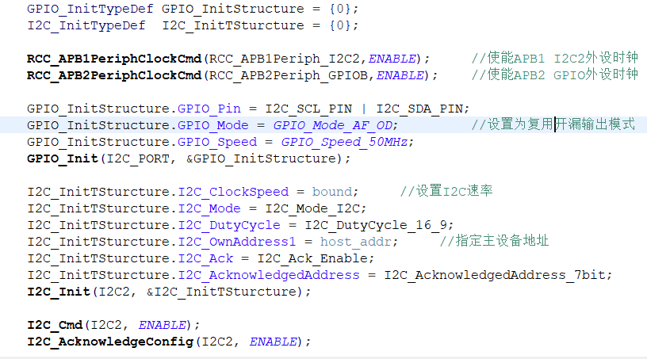
I2C初始化代码（I2C2为例）

